Slide 1
PyCon FR 2010
4ème année
programme varié
2 jours
2 salles
lightning talks
hackerspace

Slide 2
qualités
facile
rapide
universel
  multiplateforme
  multiparadigme
  polyvalent

Slide 3
polyvalent
web
calcul scientifique
scripting d'application
interfaces graphiques
administration système
jeux
etc.

Slide 4
Promouvoir Python
Non-techniciens
  Livre blanc Python
Développeurs
  Fiche du débutant
Traduction
  http://pootle.python.org

Slide 5

AFPY
financement
  adhésion
  sponsors
  goodies
Assemblée générale

Slide 6
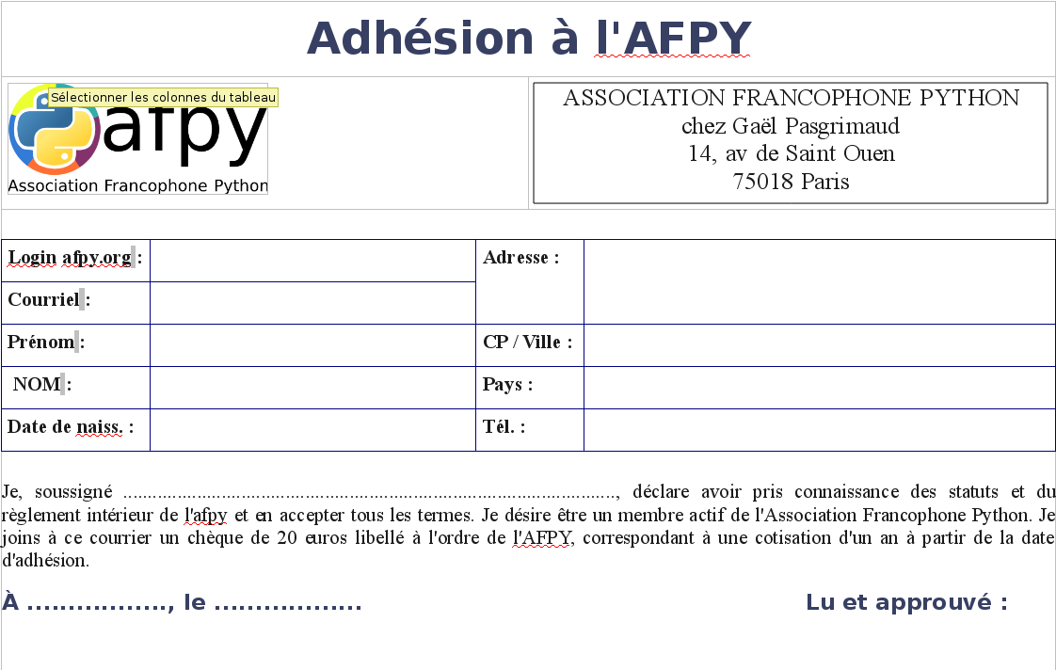
adhésion

Slide 7
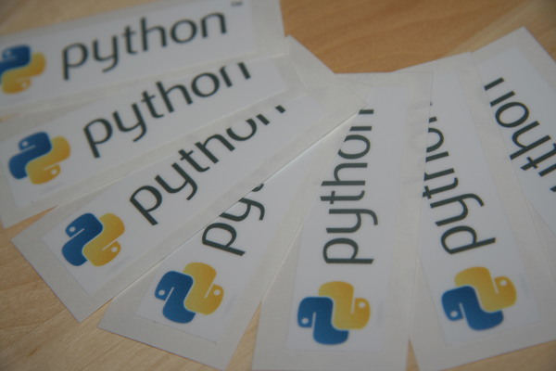
goodies

Slide 8







sponsors

